Slide 1


MASARYKOVA UNIVERZITA, PŘÍRODOVĚDECKÁ FAKULTA
ÚSTAV BOTANIKY A ZOOLOGIE
FYLOGENEZE A DIVERZITA
HUB A PODOBNÝCH ORGANISMŮ
(část přednášky Fylogeneze a diverzita řas a hub)
• SAR - Straminipila: Peronosporomycota / Labyrinthulomycota / Hyphochytriomyc.
• Rhizaria: Plasmodiophorida • Excavata: Acrasida • Amoebozoa: Mycetozoa
• Opisthokonta - Fungi: Microsporidiomycota / Chytridiomycota / Blastocladiomycota
/ skupina Zygomycota - Mucoromycota, Zoopagomycota, Glomeromycota
/ Dikarya - Ascomycota: Taphrinomycotina, Saccharomycotina, Pezizomycotina
- pomocné skupiny Deuteromycota a Lichenes
- Basidiomycota: Pucciniomycotina, Ustilaginomycotina, Agaricomycotina

Slide 2

Říše: AMOEBOZOA
Oddělení: MYCETOZOA (MYXOMYCOTA, MYXOPROTISTA) – HLENKY
dříve spojovány do jednoho oddělení s akrasiemi, se kterými je spojují některé společné znaky:
• výživa je heterotrofní, a to holozoická (fagocytóza – pohlcování jiných organismů)
• v trofické fázi se vyskytují v podobě měňavkovitých myxaméb, bičíkatých myxomonád nebo tvoří mnohojaderná plazmodia, není vytvořena pevná buněčná stěna
• v reprodukční fázi se vytváří plodničky – sorokarpy nebo sporokarpy a spory s pevnou buněčnou stěnou
• v klidové fázi tvoří mikrocysty nebo sklerocia
naopak oproti akrasiím jsou hlenky vymezeny těmito znaky: ploché myxaméby mají pseudopodia se subpseudopodii; buněčná stěna je celulózní; vytvářejí plazmodia a sporokarpy; dochází k pohlavnímu procesu
pojďme si tedy zopakovat: trofickou fázi představují myxaméby, myxomonády, pseudoplazmodia nebo plazmodia
z pseudoplazmodií vznikají sorokarpy, z myxaméb nebo plazmodií sporokarpy (útvary, v nichž se tvoří spory)
klidovými stadii jsou mikrocysty nebo sklerocia

Slide 3
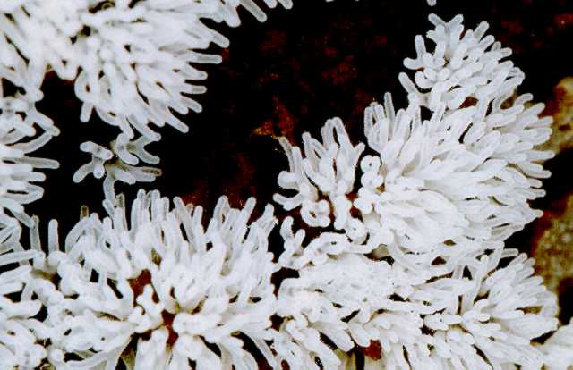
Třída: PROTOSTELEA (PROTOSTELIOMYCETES)
tvoří se myxomonády nebo myxaméby, splýváním vznikají plazmodia; stopkaté sporokarpy obsahují max. 8 spor
vyskytují se celosvětově v půdě i na rozkládajících se organických substrátech, bývají součástí společenstev dekompozitorů (jimiž se živí)
čeleď Protosteliaceae – primitivní typy, netvoří se myxomonády ani plazmodia, není pohlavní proces (Protostelium)
životní cyklus: ze spory vyklíčí myxaméba => postupně se z ní vytvoří stopkatý sporokarp => z něj se uvolní 1 spora
čeleď Ceratiomyxaceae – řazená v různých systémech do třídy Protostelea (spory se tvoří exogenně) nebo Myxogastrea (tvoří se myxomonády, je zde pohlavní proces)
životní cyklus (Ceratiomyxa - válečkovka):
ze spory klíčí myxomonády => přechází
v myxaméby => splývají v mnohojaderné
plazmodium (tu pravděpodobně kopulace
=> diploidní) => z plazmodia se vytvoří
souvislý povlak sloupečků => na nich po
meiozi vznikají 1-sporová sporangia =>
buňky v nich se dále dělí (na 4-8) =>
z buněk se pak uvolní myxomonády

Slide 4
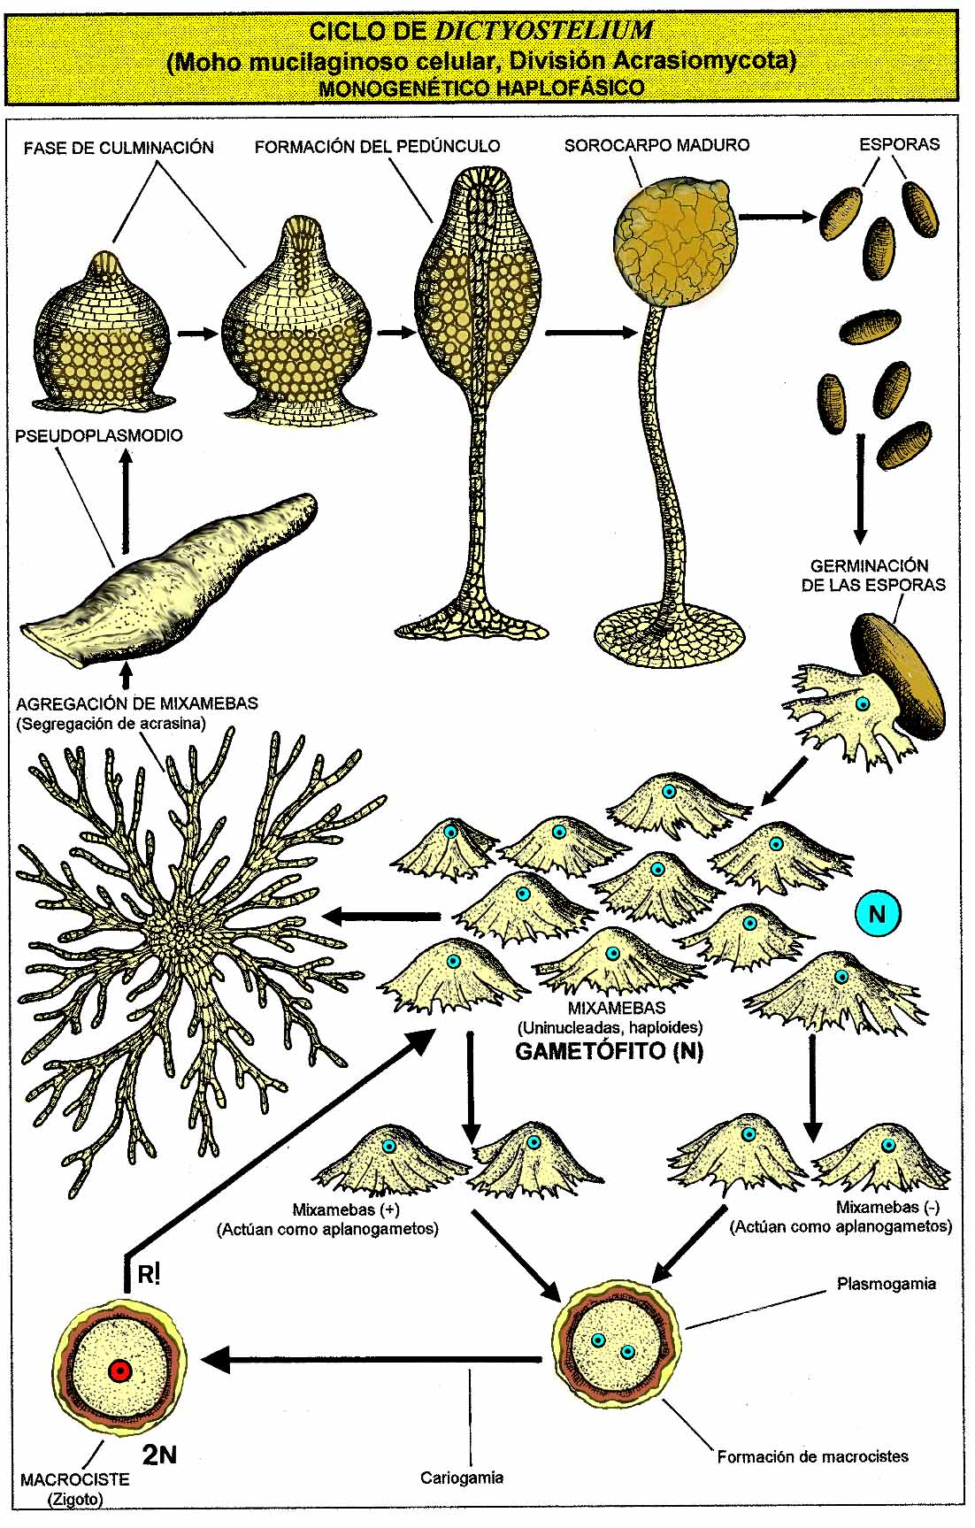
Třída: DICTYOSTELEA
(DICTYOSTELIOMYCETES)
haplobiotický životní cyklus: ze spor se uvolní myxaméby => množí se dělením => v případě nedostatku (potravy, vody, světla) nastává agregační fáze: kopulací myxaméb vznikají makrocysty (z nich pak meiotickým dělením zase améby), produkující akrasin => atraktant přitahující další myxaméby => shlukování => vzniká pseudoplazmo-dium z jednojaderných améb => za určitých podmínek migrace => vznik sorokarpu: vytvoří se stopečka => po ní posun améb na vrchol => přeměna ve spory s celulózní bun. stěnou
kopulací améb vznikají tlustostěnné odpočívající makrocysty => z nich zas vyklíčí améby

Slide 5
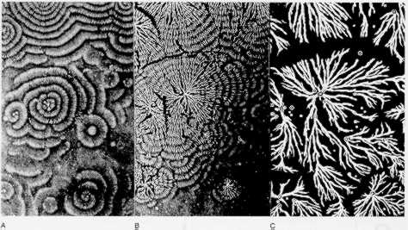
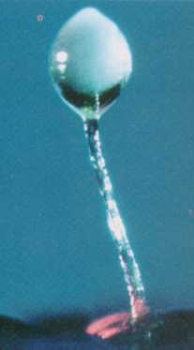
Dictyostelium sp.
– vlevo shlukování myxaméb,
vpravo dozrávající sorokarp
Zdroj obr. vpravo: R. Moore, W. D. Clark, K. R. Stern & D. Vodopich: Botany. - Wm. C. Brown Publ., 1995.
rozdíly oproti protosteliím a vlastním hlenkám: netvoří se myxomonády, shlukováním myxaméb vznikají pseudoplazmodia, spory se tvoří na sorokarpech (znaky shodné s akrasiemi, od nichž je odlišuje stavba myxaméb, diferenciace sorokarpů a celulózní stěna spor)
za nepříznivých podmínek myxaméby přímo vytvoří buněčnou stěnu => vznikají mikrocysty (rozdíl oproti makrocystám – ty vznikají po kopulaci, jsou diploidní)
výskyt zejména v půdě nebo na organických zbytcích, nejvíce v mírném pásu (Dictyostelium)

Slide 6
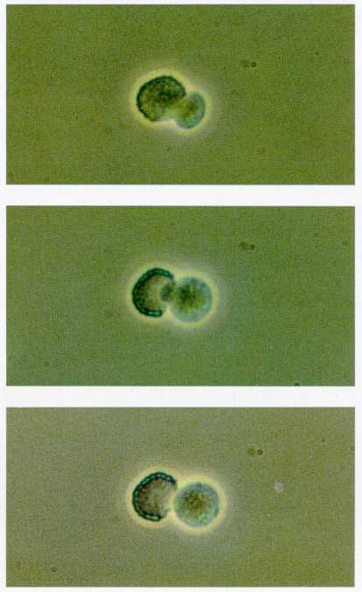
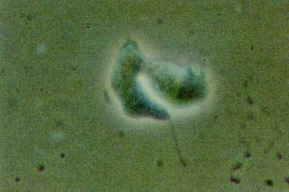
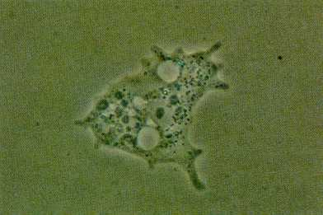
Třída: MYXOGASTREA (MYXOMYCETES) – VLASTNÍ HLENKY
životní cyklus je haplodiplobiotický, tvoří se haploidní myxomonády i myxaméby a následně diploidní plazmodia
různý průběh mitózy – myxaméby (resp. myxomonády) mají otevřenou mitózu s centriolami, v plazmodiích probíhá uzavřená mitóza bez centriol
výživa všech stadií holozoická (fagocytóza)
životní cyklus:
za příznivých podmínek (teplota, vlhkost) se ze spory uvolní myxaméby - volně se mění na myxomonády a zpět vytvořením/ztrátou bičíků anebo v nepříznivých podmínkách vytvoří cysty a pak z nich zase vyrejdí; myxaméby i myxomonády fungují jako gamety => kopulace + a – jedinců => diploidní myxaméby (po kopulaci monád zatažení bičíků) => řada mitóz bez dělení protoplastu => mnohojaderné plazmodium
uvolnění monády ze spory kopulace myxomonád primární plazmodium

Slide 7
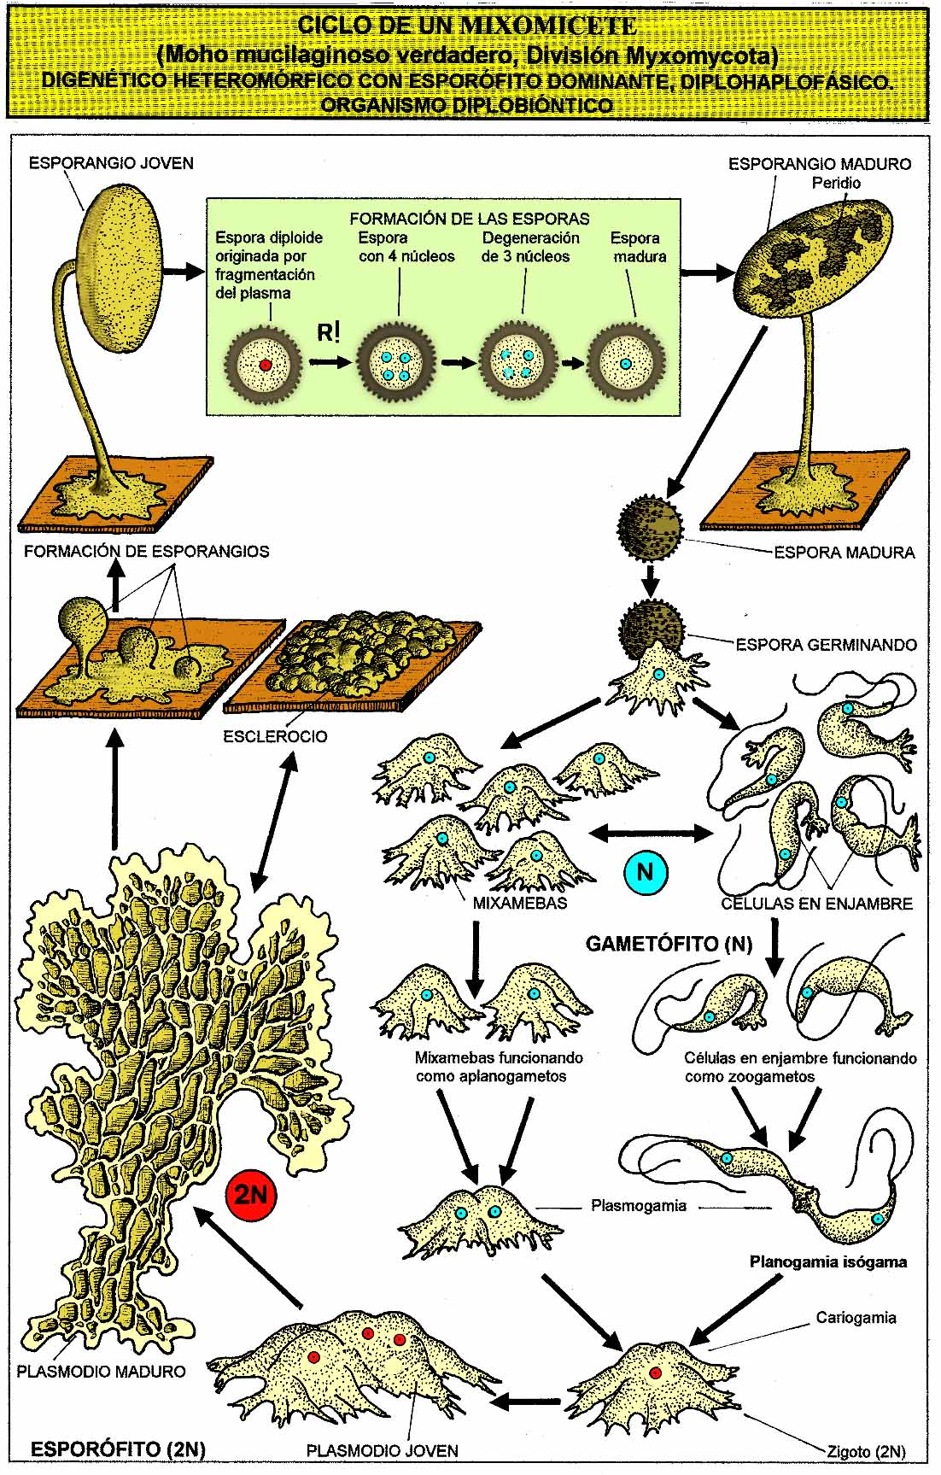
=> mnohojaderné plazmodium je v trofické fázi negativně fototaktické => při přechodu do reprodukční fáze pozitivní fototaxe, plazmodium ztrácí vodu a na povrchu se tvoří tenká blanka - hypothalus => z něj vyrůstají sporokarpy => uvnitř nich vakuolizace => tvorba kapilicia; vlastní plazmodium se mění ve spory: sporokarp se rozpadá => diploidní jádra se obalují buněčnou stěnou => dochází k meiozi => 3 jádra degenerují, výsledná spora je jednojaderná (jsou známy i vícejaderné v případě následných mitóz => z nich klíčí více myxaméb)

Slide 8
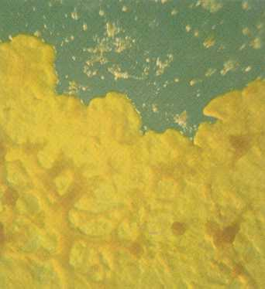
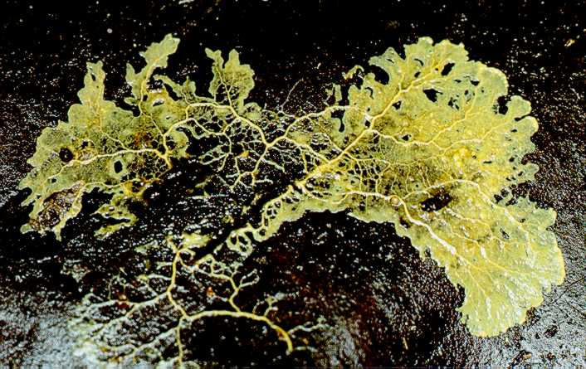
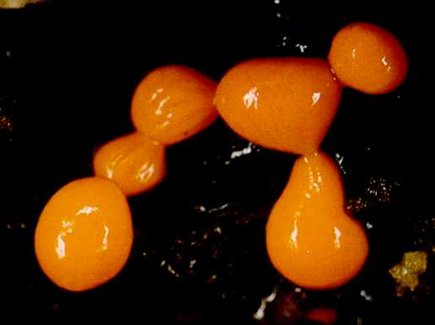
plazmodia se vyznačují prouděním plazmy, synchronizovaným dělením jader, schopností růstu i po rozdělení a naopak splývání plazmodií téhož druhu
• protoplazmodium je mikroskopické, jen pomalé proudění
plazmy; vzniká z něj jeden sporokarp
• afanoplazmodium je zpočátku jako protoplazmodium, ale
zvětší se; strukturu tvoří síťovitá žilnatina, kterou obklopuje
cytoplazma, rychle proudící; vzniká z něj více sporokarpů
• faneroplazmodium je též zpočátku jako protoplazmodium,
leč naroste do makroskopických rozměrů; jeho struktura je
složitější, členěná na gelatinózní a
tekutou část, protoplazma je zrnitá;
též z něj vzniká více sporokarpů
Vpravo: faneroplazmodium rodu Physarum
v nepříznivých podmínkách se plazmodia mění na sklerocia (tvrdé nebuněčné útvary)

Slide 9
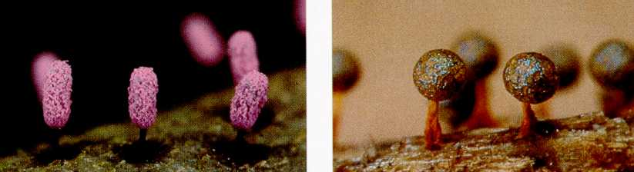
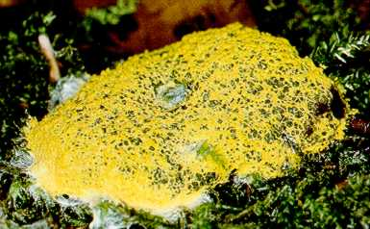
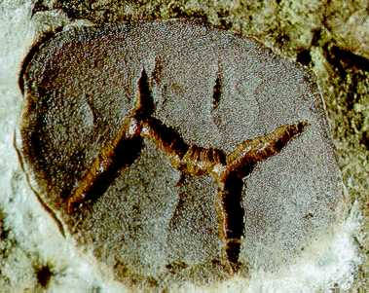
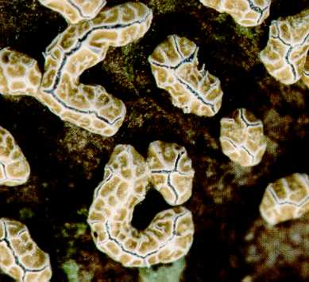
z plazmodií vznikají reprodukční
struktury – sporokarpy
• sporangia (stopkatá nebo při-
sedlá) vznikají z protoplazmodií
nebo malých částí plazmodií
• aethalia (nestopkatá, rozlitá) vznikají z větších částí plazmodií – je to vlastně útvar vzniklý sloučením řady sporangií v celistvý útvar se společným obalem – peridií
(u některých druhů jsou ještě zřetelné stěny původních sporangií – tzv. pseudoaethalium)
• plazmodiokarp vzniká z velkých částí síťovitého plazmodia, gelatinózní plazma se koncentruje podél žilnatiny, postupně se tvoří peridie (celý výsledný útvar může být síťovitý)
Nahoře sporangia,
níže aethalium
a pseudoaethalium,
vlevo plazmodiokarp

Slide 10
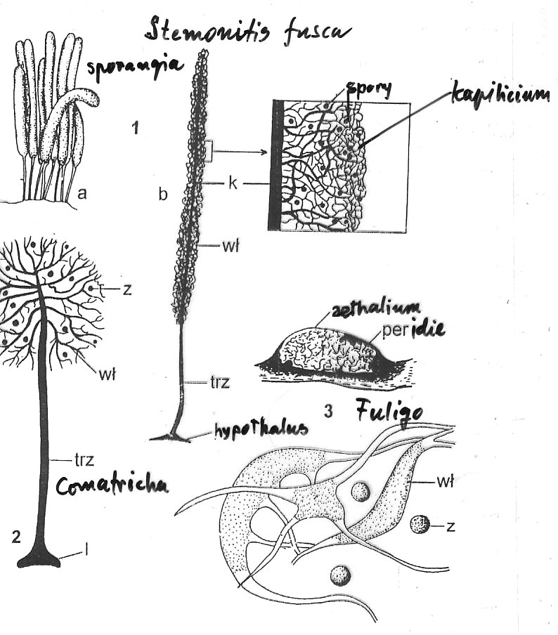
uvnitř sporokarpů se tvoří vlákna (jednotlivá nebo větvená)
– kapilicium, nebuněčná struktura vzniklá z vyloučenin vakuol, uchycená na peridii, bázi sporokarpu nebo kolumelu (pseudokapilicium – nepravidelné niťovité útvary)
spory mají dvoj- (příp. tří-)vrstevnou stěnu, vnitřní vrstva je celulózní, ve vnější jsou různé látky
výskyt: zcela kosmopolitní, závislé na dostatečné teplotě a vlhkosti – preferují chladná, stinná, vlhká místa; v mírném pásu růst omezen na letní sezónu
substrát: organické zbytky, zejména rostlinné, ale žijí i v půdě, živí se mikroorganismy tam žijícími
systém: 5(-6) řádů ve 2(-3) skupinách (některými autory jsou do této třídy řazeni i zástupci čeledi Ceratiomyxaceae)

Slide 11
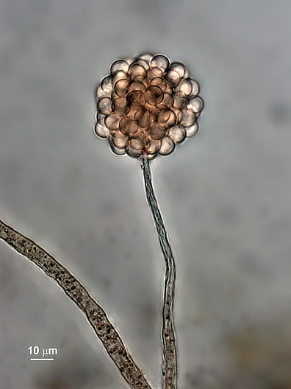
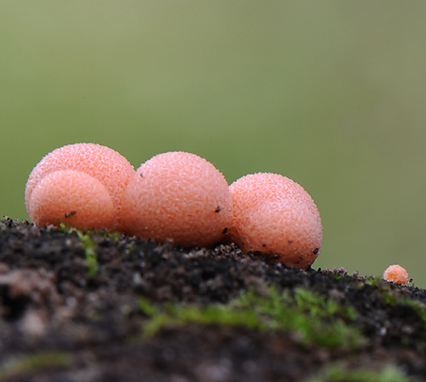
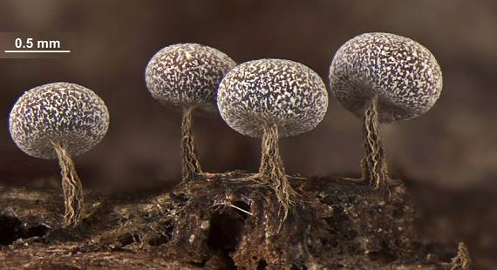
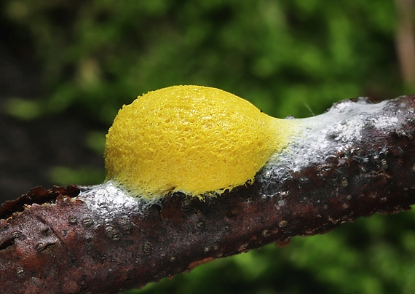
• většina hlenek má myxogastroidní typ vzniku sporokarpu – na povrchu plazmodia se vytváří hypothalus, z něj roste sporokarp;
– v trofické fázi tvoří proto- nebo faneroplazmodia
řád Echinostelida tvoří protoplazmodia a sporangia, nejmenší zástupci; příbuznost s podtřídou Protostelio-mycetidae - naznačuje společný původ (Echinostelium)
řád Liceida – proto- nebo faneroplazmodia, sporokarpy různých typů, netvoří se (neplatí bez výjimky) kolumela a kapilicium (Lycogala - vlčí mléko, růžová kulovitá aethalia)
Echinostelium minutum
řád Physarida – faneroplazmodia, sporokarpy různých typů, tvoří se kolumela a kapilicium, často inkrustované CaCO₃ (Physarum - sporangia nebo plazmodio-karpy, Fuligo - slizovka, aethalia)
Zleva: aethalia Lycogala epidendrum, sporangia Physarum leucophaeum, aethalium Fuligo septica

Slide 12
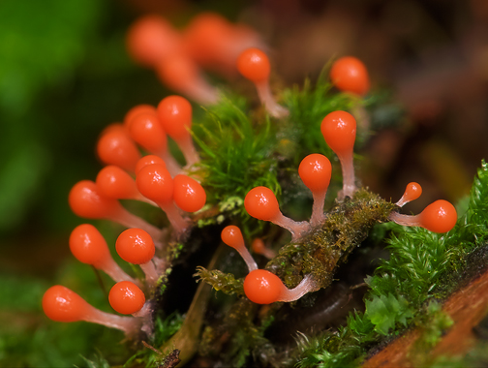
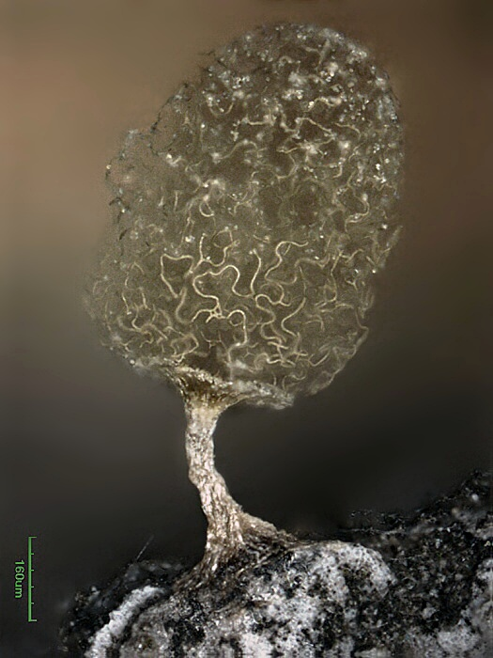
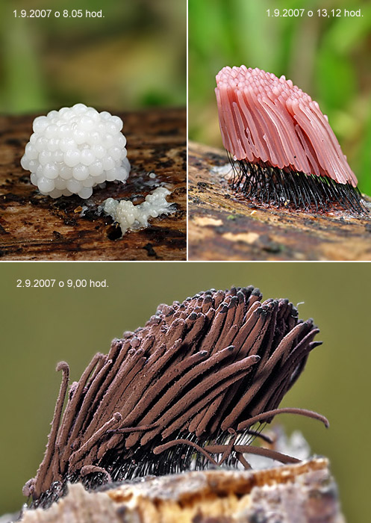
Vlevo sporangia Trichia sp., Arcyria pomiformis, dole vývin sporangií Stemonitis fusca
Foto Dalibor Matýsek (Echinostelium, Physarum, Arcyria), Oldřich Roučka (Fuligo, Stemonitis),
Pavol Baksy (Lycogala), Anton Mocik (Trichia);
zdroj fotografií: http://www.nahuby.sk
řád Trichiida – tvoří
přechodný typ mezi afano-
a faneroplazm., sporokarpy
typu sporangia nebo plaz-
modiokarpu, kapilicium bohatě strukturované
(Arcyria - vlnatka, Trichia - vlasatka)
• stemonitoidní typ vzniku sporokarpu:
– hypothalus se vytváří na spodní straně plazmodia na substrátu;
– tyto hlenky v trof. fázi tvoří afanoplazmodia
řád Stemonitida - sporangia s jemnou peridií, vytvořena kolumela a větvené kapilicium (Stemonitis - pazderek)

Slide 13
Říše: EXCAVATA
Oddělení: PERCOLOZOA
Třída: HETEROLOBOSEA
– protozoální organismy, mezi které patří řád Acrasida - akrasie
skupinu charakterizuje:
• tvorba válcovitých myxaméb, jejichž pseudopodia jsou bez subpseudopodií;
• v buněčné stěně není celulóza;
• vytvářejí pseudoplazmodia a sorokarpy;
• nebyl pozorován pohlavní proces
základním typem stélky je haploidní myxaméba s jedním jádrem (výjimečně více); dělení myxaméb je schizotomické
pseudopodia (panožky) myxaméb jsou lalokovitá, bez koncových výběžků – subpseudopodií
výživa myxaméb je holozoická, pohlcují bakterie, kvasinky aj.
jen výjimečně dochází ke vzniku myxomonád, které mají 2 akrokontní bičíky bez mastigonemat
za nepříznivých podmínek dochází ke vzniku tenkostěnných mikrocyst anebo sférocyst s drsnou stěnou (mohou vznikat i splynutím myxaméb)

Slide 14
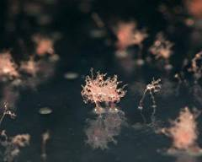
životní cyklus: ze spor se uvolní myxaméby => rozmnožování dělením => nastává shlukovací fáze - shlukováním myxaméb vznikají pseudoplazmodia => postupně se diferencují na stopku a sorogen => na stopce se vytvoří buněčná stěna, zatímco sorogen (stále tvořený shlukem buněk) se rozčlení do laloků => v nich se vytvářejí řetězce spor (již s buněčnou stěnou) => vzniká sorokarp => i buňky stopky se promění ve spory
výskyt: v půdě nebo na organických substrátech
systematické zařazení: možná polyfyletická skupina, v rámci eukaryot stojí zcela jinde než hlenky, jimž jsou podobné
známým zástupcem řádu Acrasida je
Acrasis rosea (organismus tvořící
oranžové myxaméby a pseudoplazmodia)
Zdroj: http://cosmos.bot.kyoto-u.ac.jp/csm/photos-j.html

Slide 15
Říše: SAR, vývojová větev RHIZARIA
Oddělení: CERCOZOA
Třída: PHYTOMYXEA
– protozoální organismy, mezi které patří řád Plasmodiophorida - nádorovky
silně specializovaná skupina, obligátní endoparazité
kdysi řazeny k hlenkám pro podobnost vegetativních útvarů – nádorovky tvoří tzv. paraplazmodia, mnohojaderné útvary, které na rozdíl od plazmodií hlenek nevznikají splýváním menších plazmodií
další odlišnosti:
• výživa je osmotrofní (ne holozoická jako u hlenek);
• chybí zde stadium myxaméby;
• hlavní složkou buněčné stěny (cyst, sporangií) je chitin, chybí celulóza;
• netvoří se sporokarpy (možná adaptace na obligátní parazitismus)
životní cyklus:
z cysty vyklíčí bičíkatá primární zoospora => přichytí se na povrch buňky hostitele => směrem k buněčné stěně hostitele se vytvoří "trn" => vakuola v buňce se zvětšuje => tlak plazmy na "trn" prorazí stěnu hostitele => protoplast parazita se přelije do buňky hostitele => dělení jader bez dělení protoplastu => vznik mnohojaderných primárních (haploidních) neboli sporangiogenních paraplazmodií =>

Slide 16
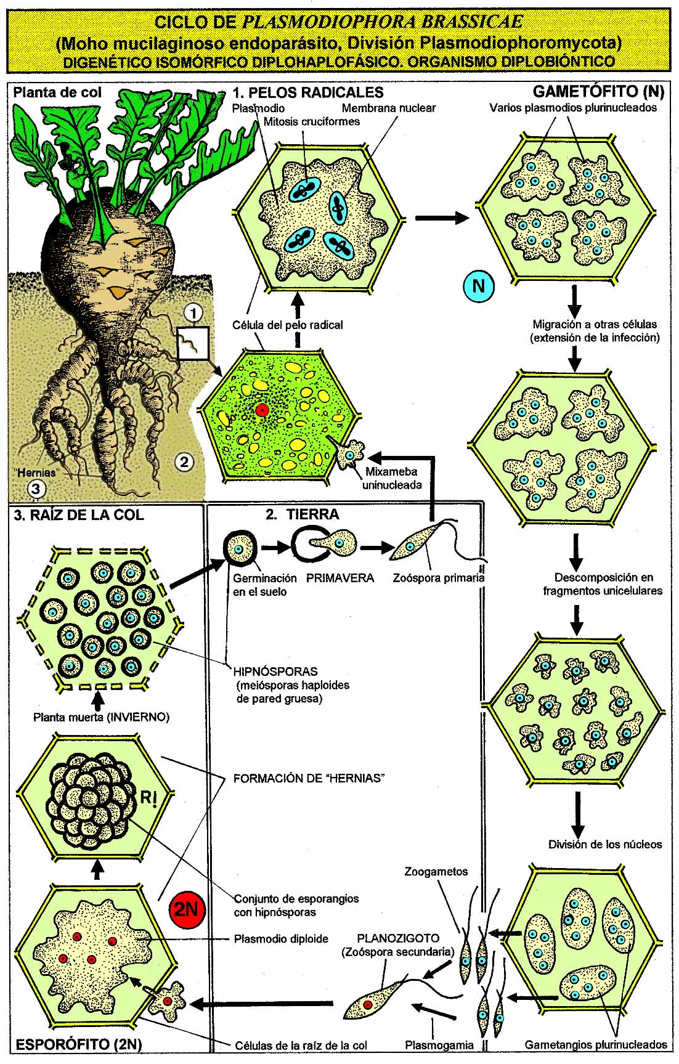
primární paraplazmodia se v létě dělí na jednotlivá sporangia (gametangia) obsahující 4–8 spor (gamet) => uvolní se z hostitele do půdy => další infekce; některé spory přejmou v půdě úlohu gamet a kopulují => v této fázi pouze plazmogamie =>
2-jaderné zoospory pronikají zase do buněk hostitele => pomnožením jader vzniká sekundární (diploidní) neboli cystogenní paraplazmodium => v něm karyogamie => meioza => rozpadá se na tlustostěnné cysty
zvláštní způsob dělení jádra v primárním paraplazmodiu (uvnitř uzavřené jaderné blány): metafázové chromosomy utvoří prstenec kolem jadérka, které se protáhne kolmo na rovinu prstence => vznik struktury připomínající kříž – tzv. "křížové dělení" (kromě nádorovek známo u některých jiných skupin prvoků)

Slide 17
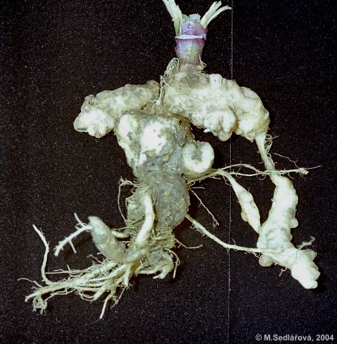
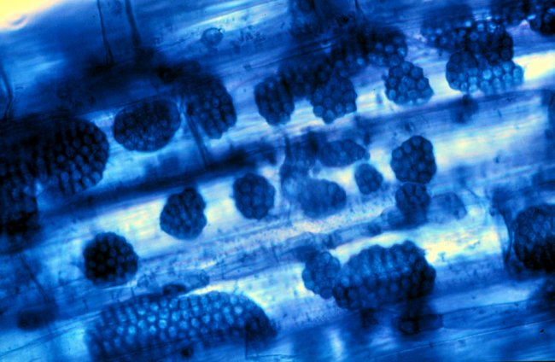
výskyt, ekologie: obligátní biotrofní parazité řas, rostlin a oomycetů
jejich výskyt a rozšíření je spjat s výskytem hostitelských organismů
hospodářský význam je jedině negativní - škody na kulturních plodinách
stadium sekundárního paraplazmodia působí na rostlinách hypertrofie (zvětšení) a hyperplazie (zmnožení buněk) => z nich se pak po rozpadu buněk uvolňují cysty do půdy => šíření infekce
systém: jeden z řádů v rámci třídy Phytomyxea
– nejznámější druh Plasmodiophora brassicae
(nádorovka kapustová, na snímku vpravo
symptomy na kořenech) je parazit brukvovitých
Polymyxa (na snímku cysty v kořenu pšenice) – přenašeči virů
Foto: Michaela Sedlářová, http://botany.upol.cz/atlasy/system/nazvy/plasmodiophora-brassicae.html
Foto Don Barr, http://www.bsu.edu/classes/ruch/msa/barr.html

